Slide 1
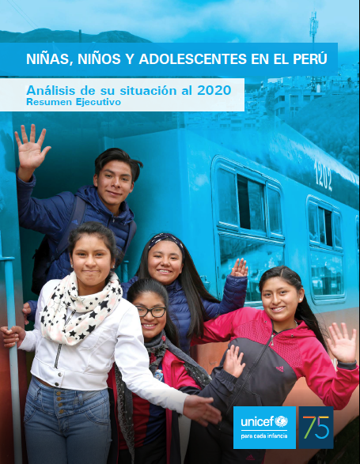

Análisis de la situación de las niñas, niños y adolescentes en el Perú 2020

Slide 2




Contexto socioeconómico
Hay cerca de 10 millones de niños, niñas y adolescentes en el Perú (31% de la población total). Ubicados mayormente en la costa (61%), aunque hay una mayor concentración de niños, niñas y adolescentes en la selva (40%).
Las lluvias intensas, inundaciones y bajas temperaturas representan las emergencias con mayores riesgos para los niños, niñas y adolescentes en el Perú
A pesar del éxito macroeconómico, la pobreza y la vulnerabilidad continúa siendo un problema vigente para los niños, niñas y adolescentes en el Perú. Con mayor vulnerabilidad en el ámbito rural, población indígena u originaria y migrantes.
La pandemia ha afectado los ingresos de los hogares más vulnerables, aumentando la pobreza infantil y ha acrecentado algunas brechas preexistentes en el país. En el primer año de la pandemia, el 40.5% de niños y adolescentes vivió en pobreza

Slide 3



Derecho a la salud y nutrición
En los últimos años se redujo considerablemente la desnutrición crónica infantil a 12%. La reducción de la anemia no ha sido significativa: sigue afectando a alrededor de 39% de los niños menores de 3 años.
Existen creencias y normas sociales que influyen en el uso de métodos anticonceptivos: solo 48% de mujeres de 15 a 21 año los utilizan.
El sobrepeso y la obesidad son un problema creciente. Entre 2007 y 2018, el sobrepeso aumentó en niños, niñas adolescentes; actualmente afecta a 1 de cada 5 niños, niñas y adolescentes
La depresión y el suicidio figuran entre las principales causas de muerte en adolescentes. Un estudio en línea en 2020 encontró que 33% tiene riesgos en su salud mental. Es necesario vigilar las prevalencias y dar atención oportuna.

Slide 4


Derecho a la salud y nutrición
La pandemia por la COVID-19 ha intensificado las brechas existentes en el acceso a servicios a niños, niñas y adolescentes.
Desde abril de 2020, hay una brecha estimada de cobertura en la suplementación de hierro de más de 210 mil niñas y niños menores de 5 años.
En adolescentes, la atención en servicios de salud sexual y reproductiva disminuyó en un 67% a nivel nacional durante el primer semestre de 2020.
Los servicios ofrecidos a niños, niñas y adolescentes más perjudicados por el contexto de COVID-19 fueron el CRED y los servicios relacionados a salud sexual y reproductora.

Slide 5



Derecho a aprender
Cada año un mayor número de niños, niñas y adolescentes accede a la educación inicial, primaria y secundaria, incluso durante la pandemia, excepto en el nivel inicial que descendió.
Hasta el 2019 se mejoraron los niveles de culminación oportuna, deserción y repitencia; pero aún se observaban brechas entre niños, niñas y adolescentes de diferentes condiciones^{1/}.
Hasta el año 2019 se observó un deterioro en el logro del desempeño lógico-matemático y en lenguaje en el nivel primario y una ligera mejora en el secundario.
Sin embargo, El COVID-19 ha deteriorado su desempeño lógico matemático y matemático y ha mermado los avances en el acceso y permanencia de niños, niñas y adolescentes a la educación.
^{1/} Referido al área de residencia del niño, niña y adolescente, su lengua materna y la condición económica de su familia.

Slide 6




Derecho a la protección social
En el 2019, el 54% de la población total se encontró en riesgo de caer en situación de pobreza ante un shock negativo fuera de su control.
Los programas sociales han favorecido a una parte de la población vulnerable. Además han tenido efectos positivos en el desarrollo de los niños y niñas.
No se cuenta con un sistema de protección social en el país. Los componentes de protección social no están integrados en los pilares contributivos y no contributivos
La pandemia afectó la implementación de algunos programas sociales (ej. Cuna Más). Además, ante el aumento de la pobreza se debe considerar incrementar la cobertura de los programas sociales.

Slide 7
Derecho a aprender
Tasa de pobreza de aprendizaje
En América Latina y el Caribe, los niños perdieron en promedio 273 días completos de escuela
En 2019 se estimó 4 de cada 10 niños sufrían de pobreza de aprendizaje, es decir, a la edad de 10 años no comprende un texto simple.
Las proyecciones estiman que son ahora 7 de cada 10 debido al largo cierre de las escuelas
Fuente: ENAHO
Fuente: Banco Mundial
^{3/} Proporción de alumnos de 2do grado de primaria y secundaria con nivel satisfactorio en las competencias de comprensión de textos (Lenguaje) y razonamiento matemático (Matemática).

Slide 8
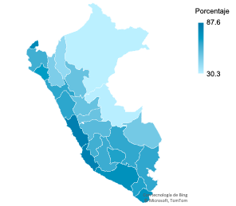
Derecho a aprender: Servicio educativo
Porcentaje de instituciones educativas con acceso a internet al 2019
Fuente: DIFOID - Minedu
Fuente: OTIC-Minedu

Slide 9

Derecho a la protección social: Servicios
Los programas de protección social a niños, niñas y adolescentes presentan retos heterogéneos.
Respecto al aseguramiento en salud, el SIS ha dado avances en los últimos años; sin embargo, aún es necesario trabajar en su mejoría.
En disponibilidad, Cuna Más tiene una oferta limitada.
En accesibilidad, Juntos estaría dejando de lado un grupo importante de hogares (distritos urbanos con bajo nivel de ingresos).
En aceptabilidad, la ausencia de gestores locales y no manejar lenguas distintas al castellano representan un reto pendiente.

Slide 10







Protección de la niñez: derecho a la integridad personal
Niños, niñas y adolescentes que reportaron haber sido víctimas de violencia:
Niños, niñas y adolescentes víctimas de violencia en la escuela:
Física:
52%
Psicológica:
80%
Sexual:
32%
Más del 60% de niños, niñas y adolescentes han sufrido maltratos físicos o psicológicos en la escuela
Principales perpetradores son miembros de la familia
Menos del 5% busca ayuda en instituciones
Más del 40% de niños, niñas y adolescentes solicitaron ayuda a sus padres o profesores
56,532 niños, niñas y adolescentes atendidos en centros de salud por causas de violencia
39,926 casos de violencia reportados en el SiseVe
El 23% de casos cuyo agresor era un personal del colegio fue por violencia sexual.
Sólo 10,477 denuncias por violencia hacia niños, niñas y adolescentes registradas
Fuente: ENARES (2019) & MINEDU (2020)

Slide 11


Impactos de las desigualdades de género
Tareas de cuidado en sobre carga a niñas y adolescentes mujeres
Las adolescentes mujeres destinan 8 horas a estas tareas, mientras que sus pares masculinos se les asigna solo 3 horas.
En la pandemia las mujeres destinaron un 23% más de tiempo extra.
El costo de las uniones tempranas y maternidad adolescente
8 de cada 10 adolescentes en unión temprana es mujer
6 de 10 adolescentes mujer en unión ya experimentó violencia de pareja
El numero de adolescentes madres <15 años aumenta cada año.
La unión temprana y maternidad adolescente, además de la pobreza, causan disrupción en la trayectoria educativa.
.
El peso de las normas sociales
6 de 10 personas priorizan en las mujeres el rol de madre y esposa por sobre otras aspiraciones de ellas.
3 de cada 10 justifica el acoso por solamente cómo una mujer se viste.

Slide 12


Protección de la niñez: derecho a vivir en familia y comunidad
Más del 70% es adolescente
Niños, niñas y adolescentes ingresaron a UPE por desprotección familiar en el año 2018.
2,511
Niños, niñas y adolescentes atendidos en CAR
17,000
Sólo el 15% logra reintegrarse a una familia
El 5% vive con una discapacidad
Alrededor de 60 son extranjeros
Cada año, la cantidad de adopciones es variable:
2018 | 2019 | 2020 | 2021
Niños, niñas y adolescentes en situación de calle al 2017
0.04%
134
160
101
142
Causa principal: Violencia de padres o tutores
Al 30 de junio 2022 se encuentran en lista de espera 364 niñas y niños mayores de 6 años, adolescentes, grupos de hermanos, con problemas de salud o discapacidad.
Fuente: MIMP

Slide 13
Inclusión, igualdad y no discriminación
Niños, niñas y adolescentes con discapacidad
Niños, niñas y adolescentes en contexto de movilidad humana
Niños, niñas y adolescentes en situación de discapacidad , equivalente al 1.48% de la población total del Perú al 2017
De migrantes venezolanos intentó ingresar al Perú en compañía de un niño, niña o adolescente en el 2019
463 Mil
45%
55,946 certificados en el CONADIS
37% migraron con ambos padres
Niños, niñas y adolescentes inscritos en el Registro Nacional de Personas con Discapacidad (RNPCD)
27% tuvieron que dejar atrás a uno de sus padres

Slide 14
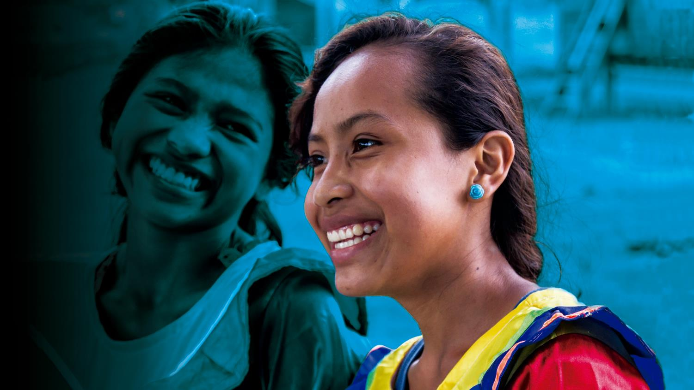
Gracias
© UNICEF Perú / Maratuech

